Slide 2
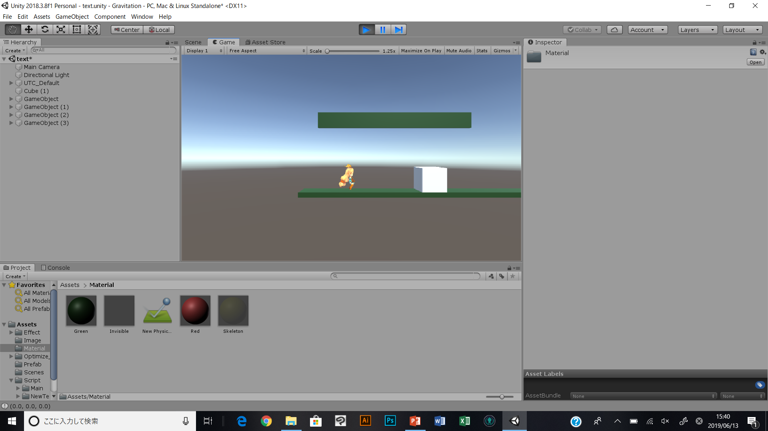
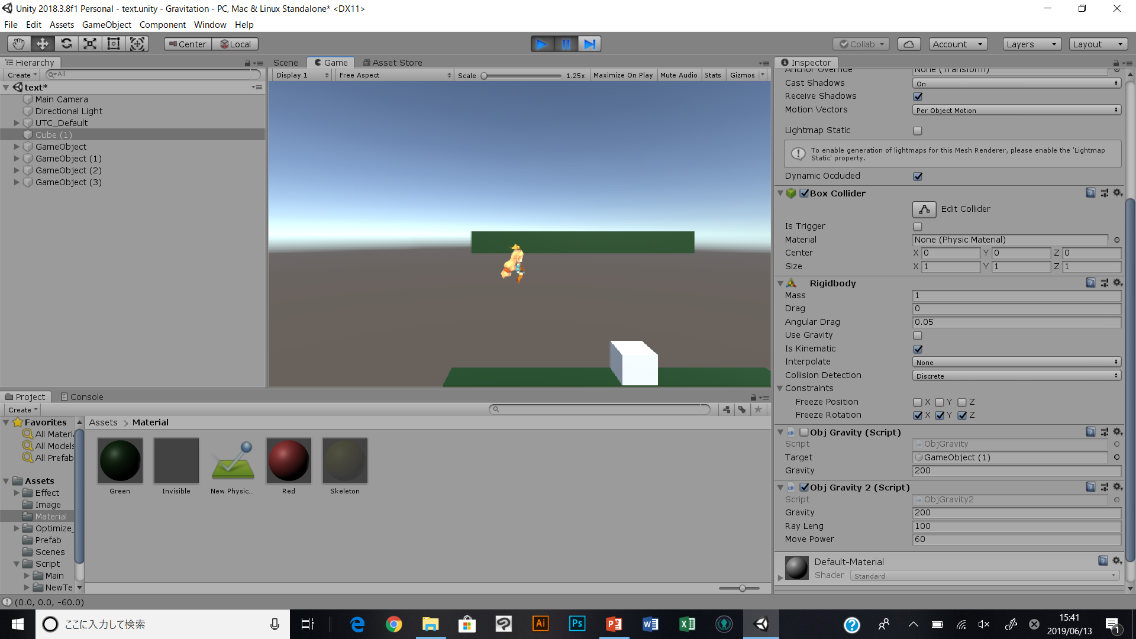
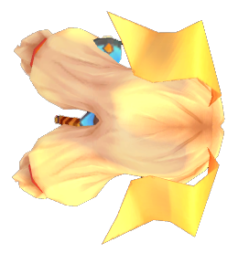
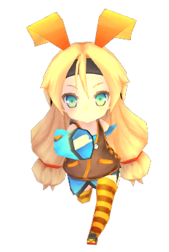
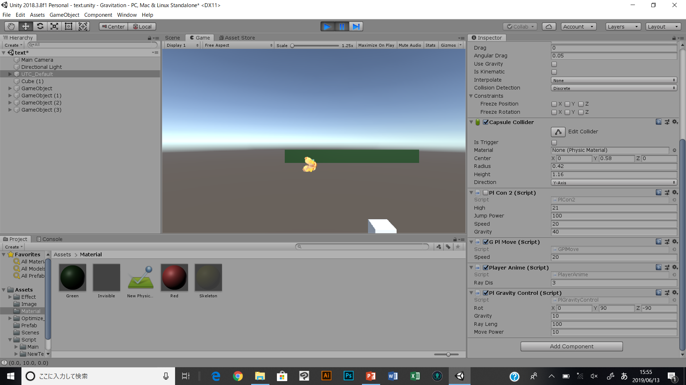
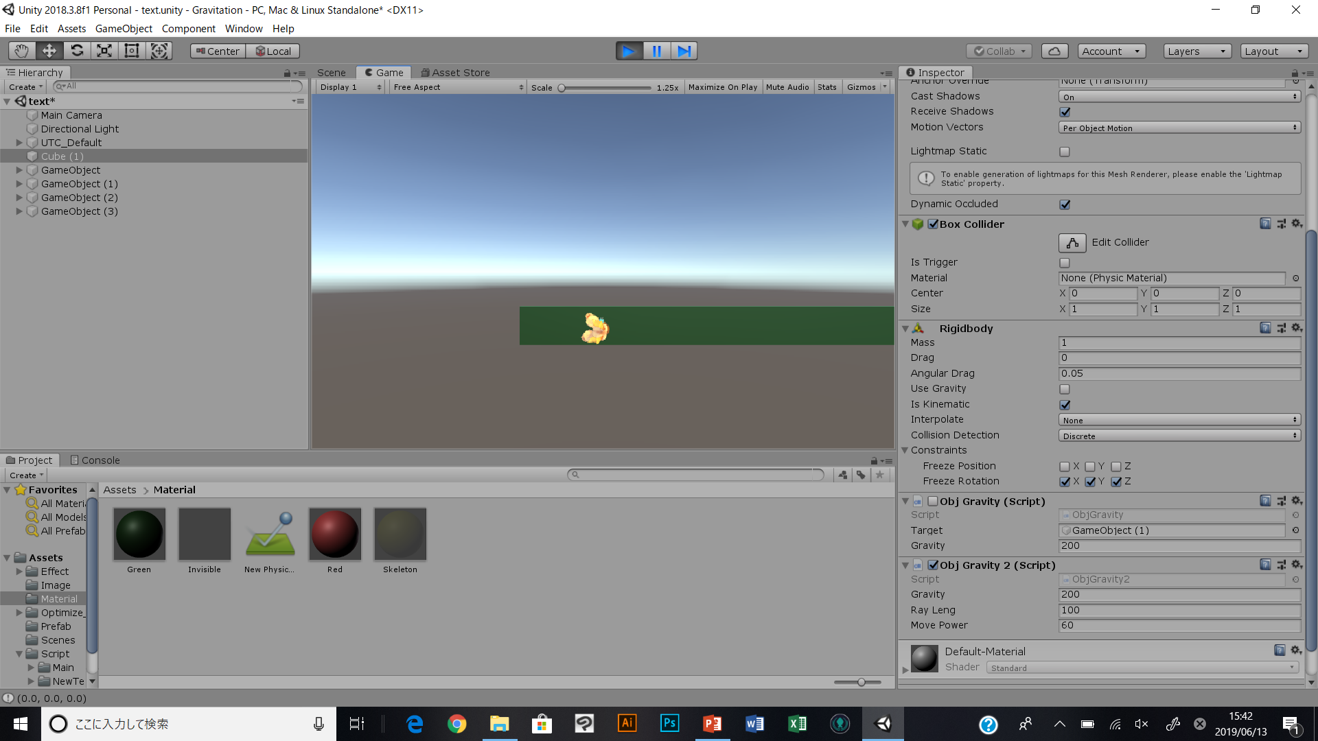
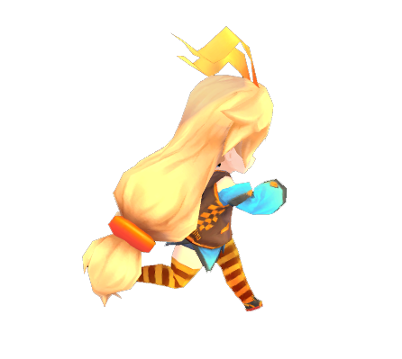
重力を変えてゴールまでたどり着け！
障害物に阻まれた時、道が途切れている時
そんな時は、重力を切り替えればOK!!
ステージの構造を考えて行動を起こそう！
Gravity
Labyrinth
プレイ人数 ：1人
ジャンル ：3Dアクションパズル
1
2
切り替わる重力を楽しもう！
このままでは
オブジェクトが邪魔で進めないが…
3
4
重力を切り替えると…壁が道に変わる！

Slide 3
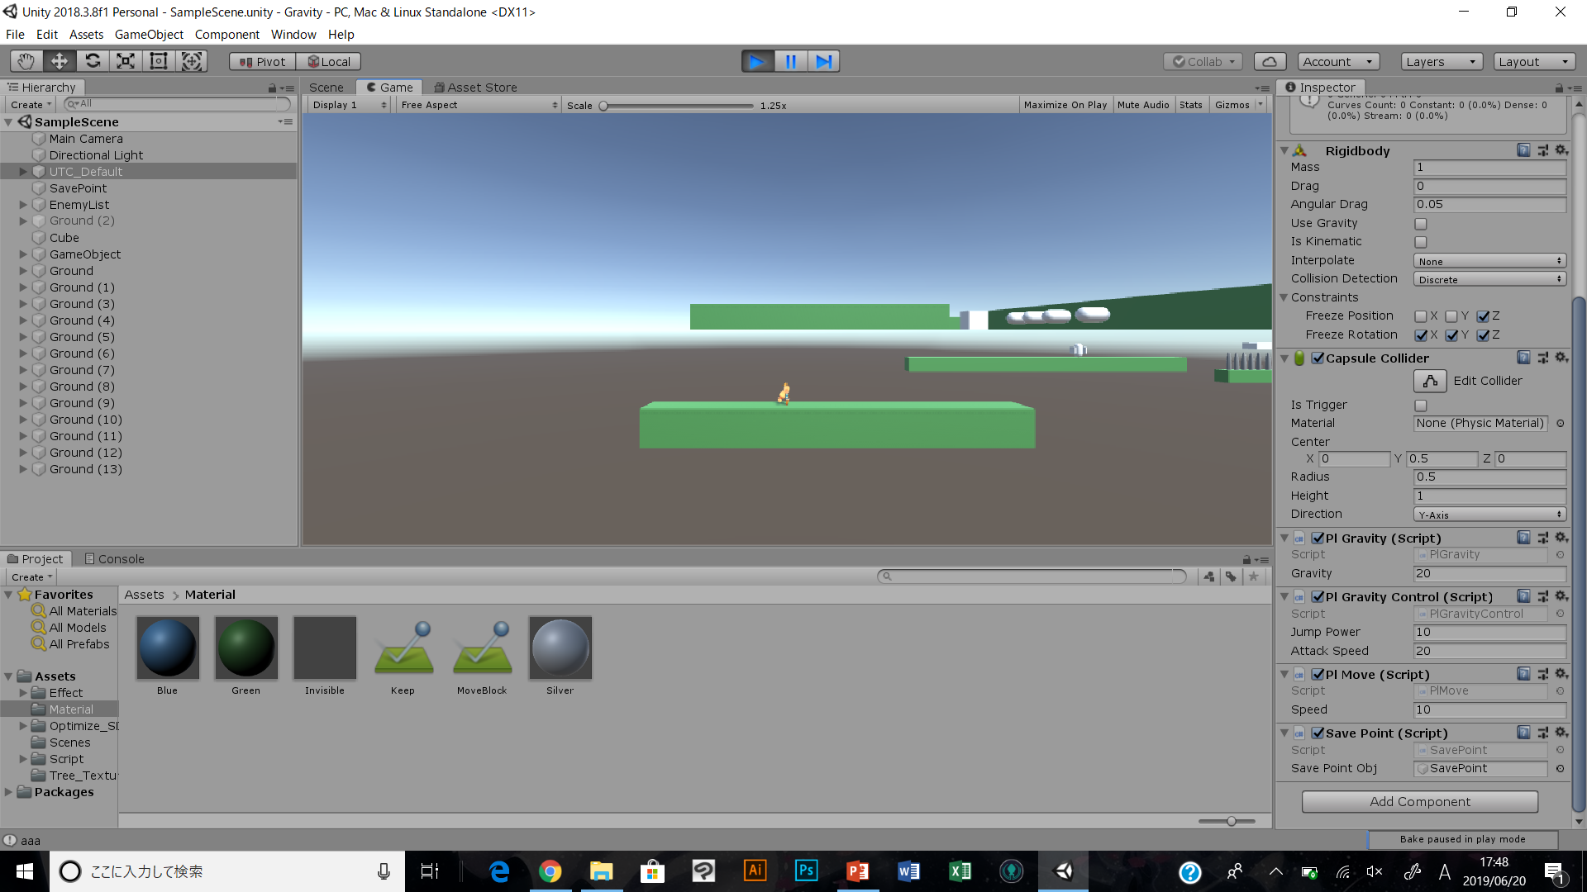

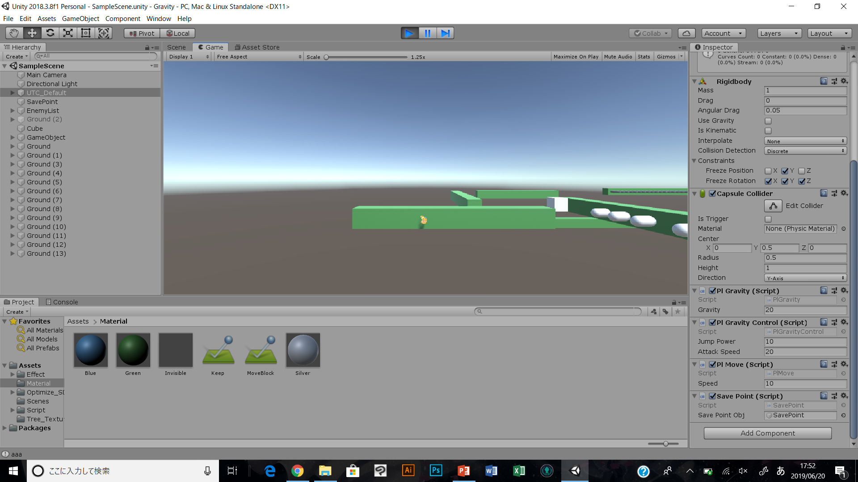
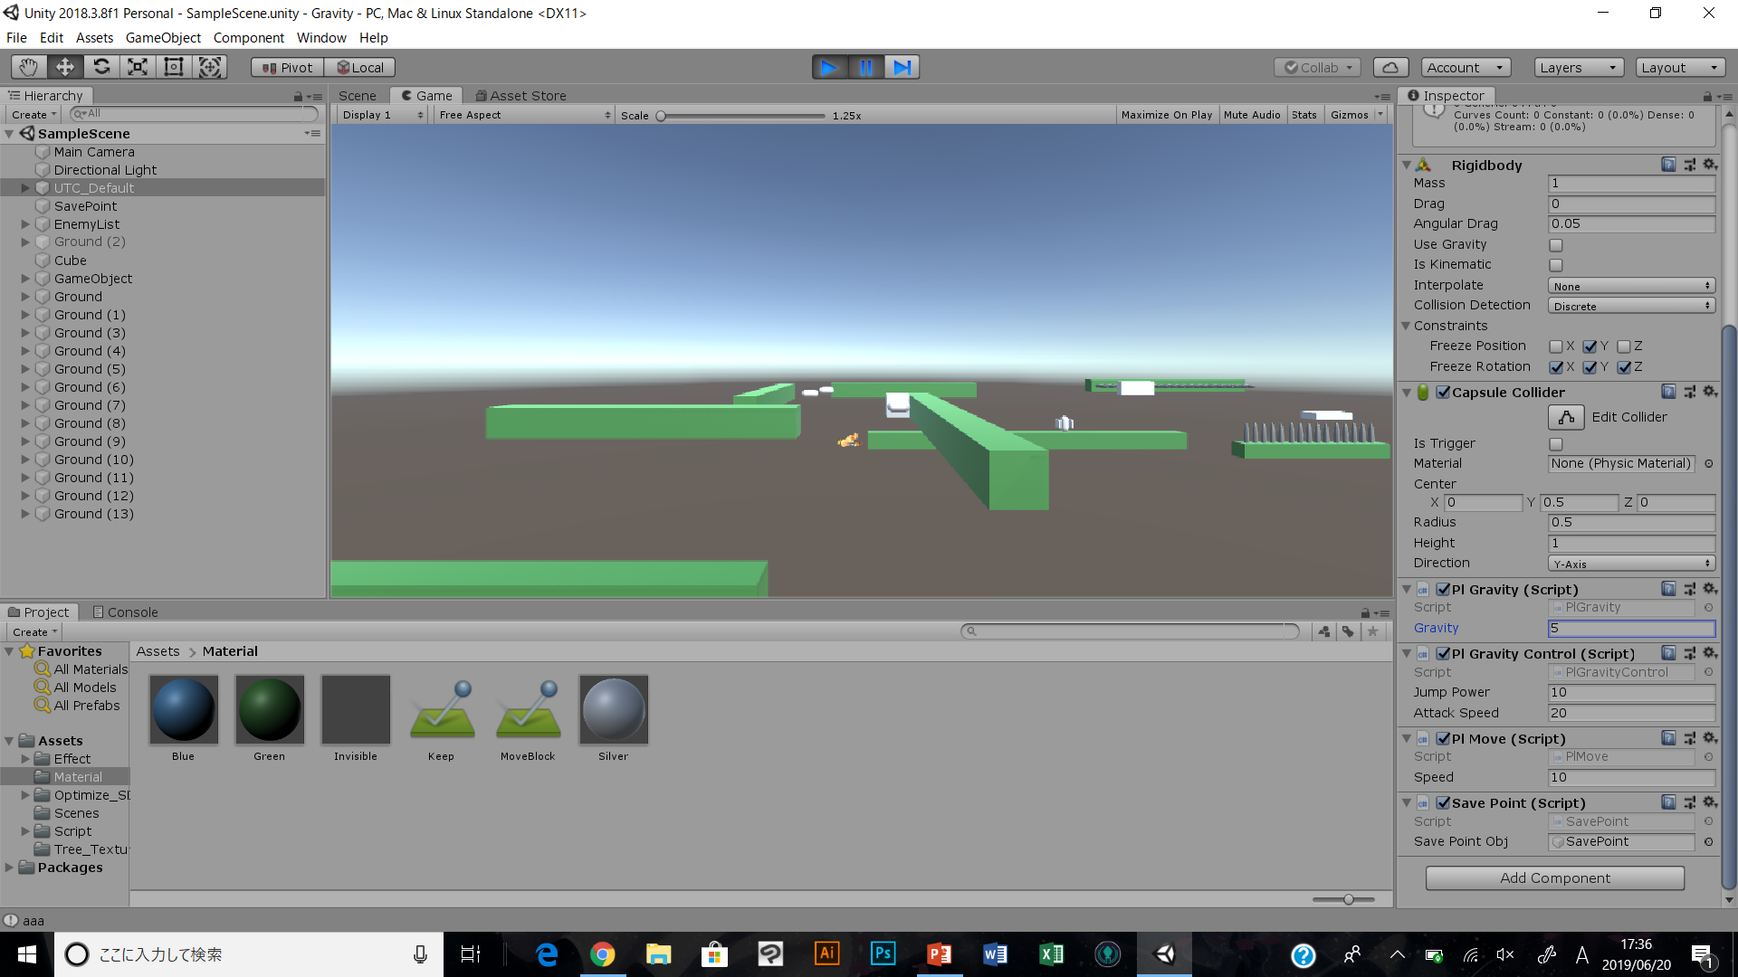
重力を変えてゴールまでたどり着け！
障害物に阻まれた時、道が途切れている時
そんな時は、重力を切り替えればOK!!
ステージの構造を考えて行動を起こそう！
Gravity
Labyrinth
プレイ人数 ：1人
ジャンル ：3Dアクションパズル
切り替わる重力を楽しもう！
重力を切り替えると…壁が道に変わる！

Slide 4
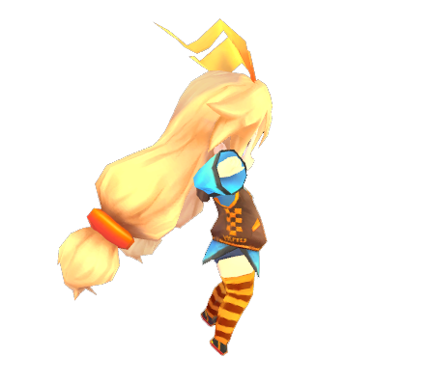
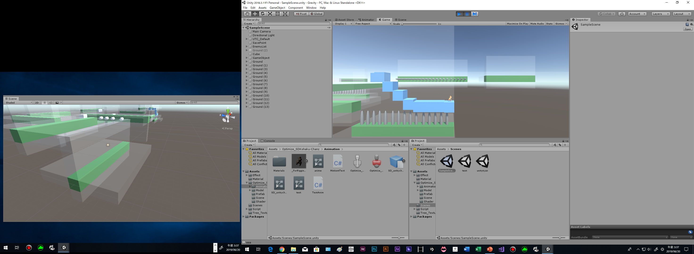
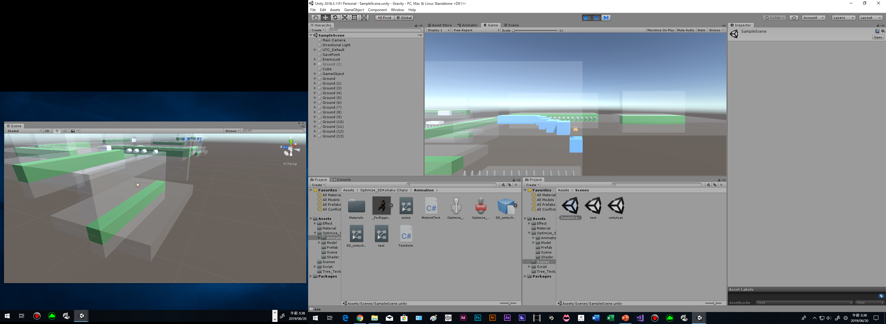

様々なギミック
敵を倒して高スコアを目指そう！
ギミックを利用してゴールへ
重力を切り替えて敵を倒そう!!
＋100
まとめて倒してスコアを稼げ！
空間を把握してギミックを解いていこう！
しかし、邪魔をしてくる
敵が出現するので注意が必要だ!!
時には敵を利用することも？
＋100
＋200
＋400

Slide 5
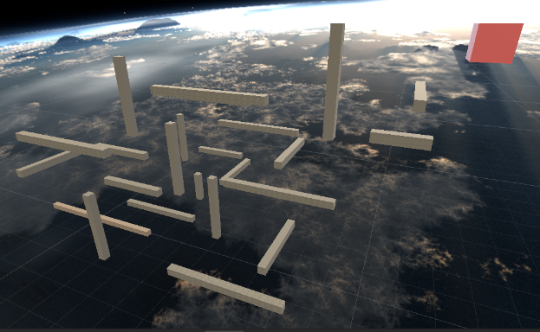
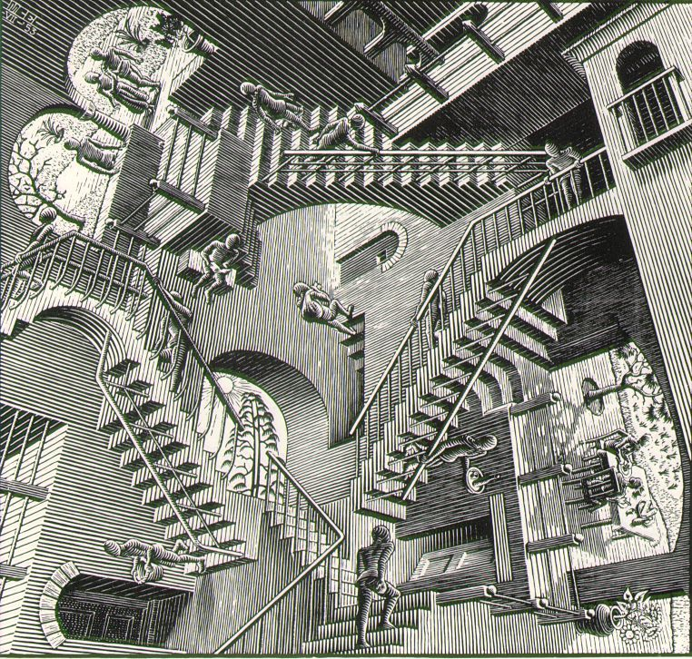
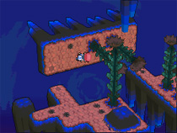
重力を利用してゴールまでたどり着け！
行く手を阻む敵、障害物それらも、重力を利用すれば、道になる!?
ステージの構造を考えてゴールまで行こう！
Gravity
Labyrinth
プレイ人数 ：1人
ジャンル ：3Dアクションパズル
(イメージ)
グラフィックはこんな感じ
重力によって壁を、走ることができる！
これを主軸としてゴールまで行こう
様々な方向の重力から生じる異次元観を楽しんでほしい

Slide 6
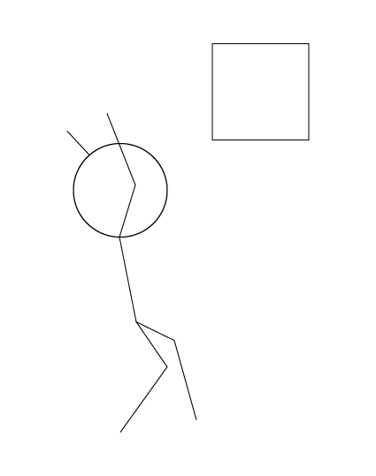
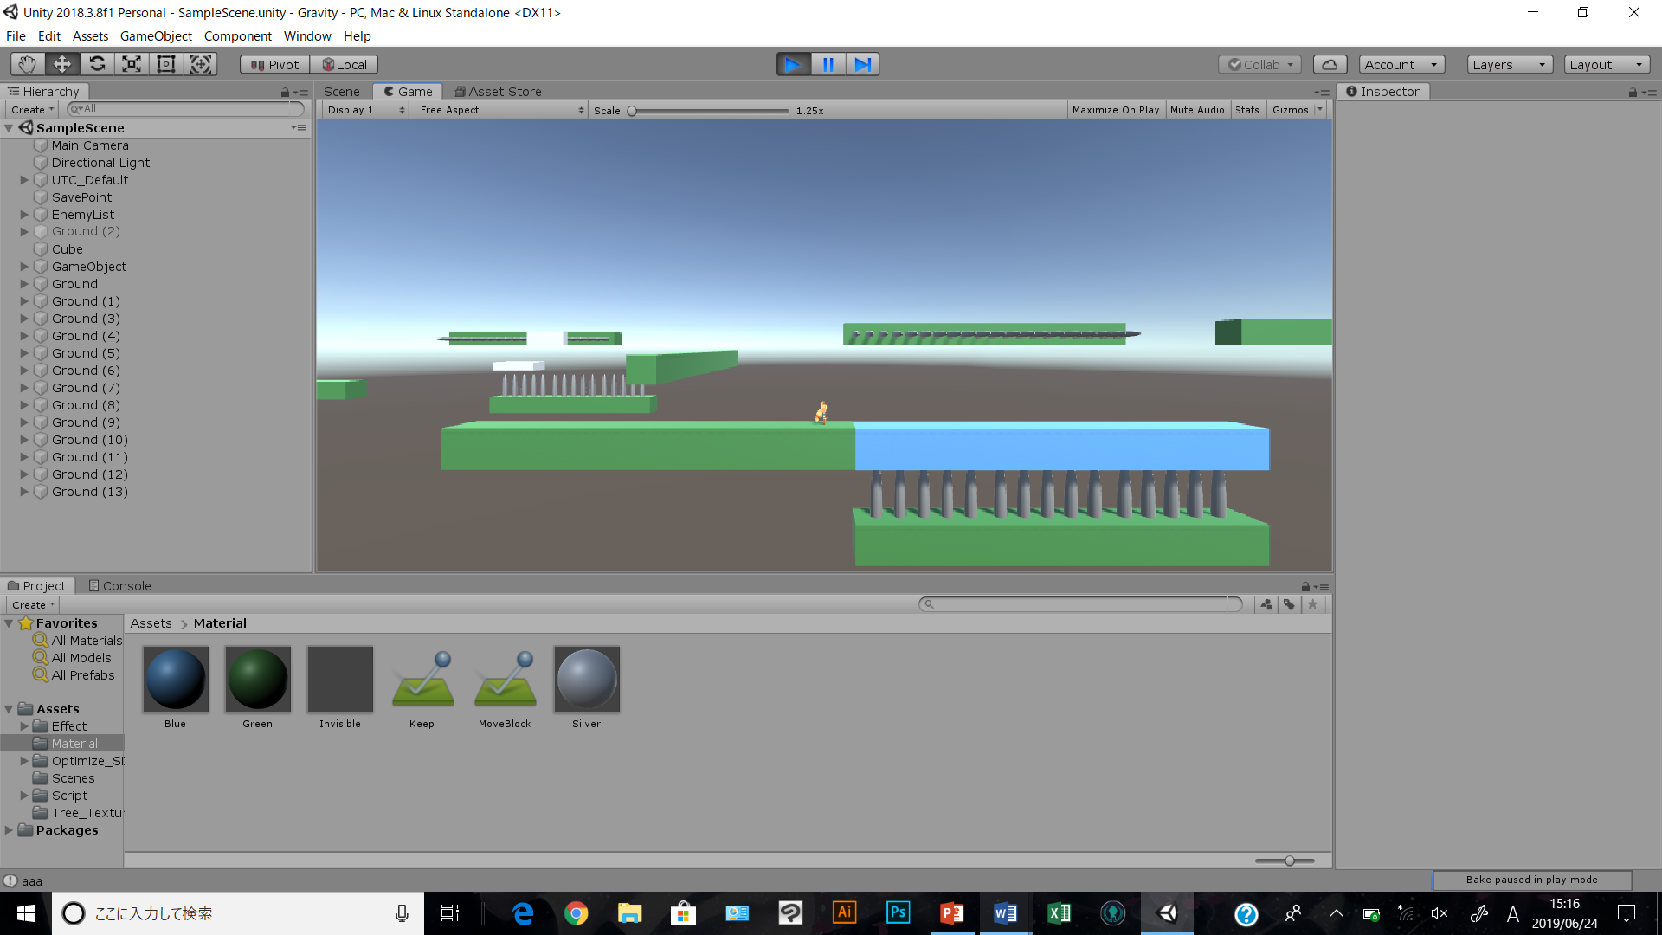
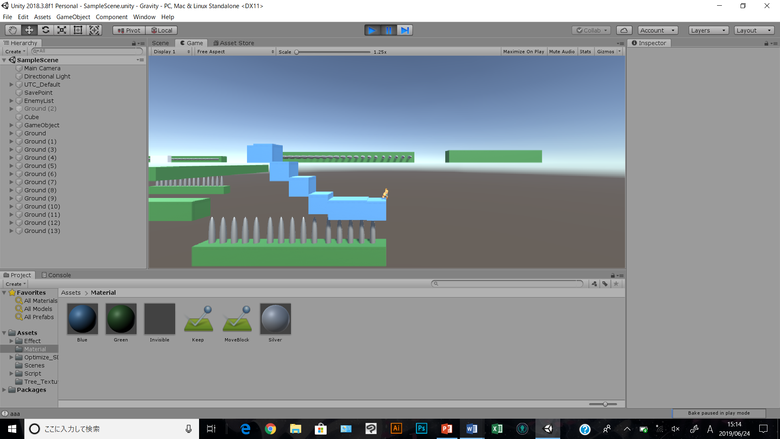
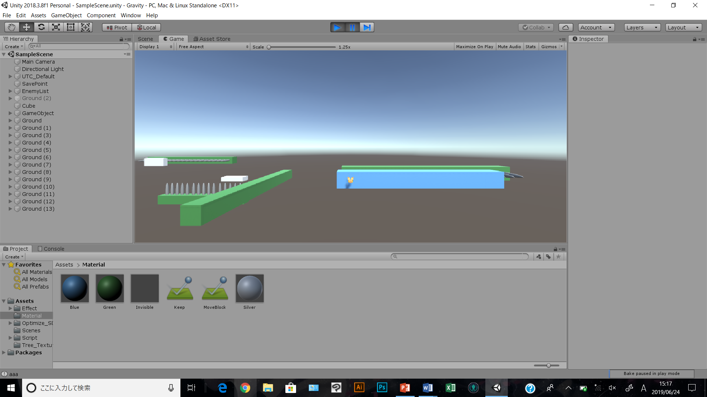
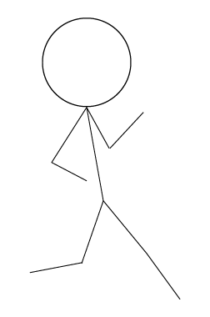
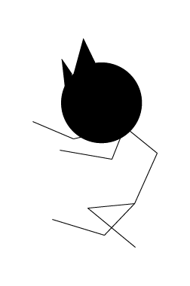
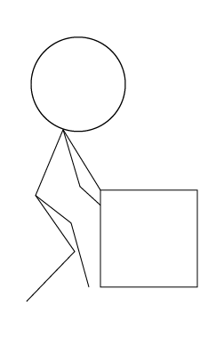
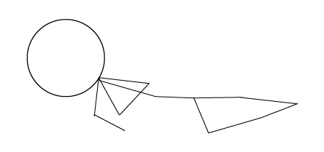
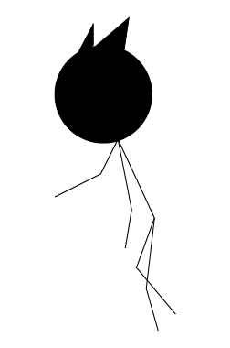
重力を利用すると…
重力を切り替えて敵を倒せ！
物は様々な重力の影響を受ける
重力を使って敵の居る方に落下
敵を倒すことができるぞ！
＋100
棘によって行けない場所でも
障害物を利用することで、行けるように…
何でもない障害物が、
重力によって、思わぬ動きにつながる
どの重力に影響されるか
見極めて、道を切り開け！
まとめて倒すと得点がアップ！
ゴールするだけでなく得点を稼ごう
＋100
＋200
＋300

Slide 7
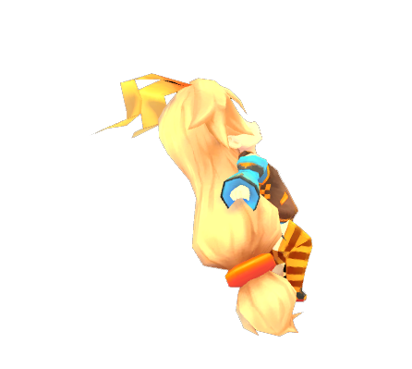

重力を利用すると…
重力を切り替えて敵を倒せ！
物は様々な重力の影響を受ける
重力を使って敵の居る方に落下
敵を倒すことができるぞ！
＋100
棘によって行けない場所でも
障害物を利用することで、行けるように…
何でもない障害物が、
重力によって、思わぬ動きにつながる
どの重力に影響されるか
見極めて、道を切り開け！
まとめて倒すと得点がアップ！
ゴールするだけでなく得点を稼ごう
＋100
＋200
＋400

Slide 8
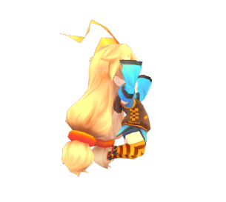


星の導き
star attraction
引力を発生させる星を操り、ゴールを目指せ!!
引力を使って、ステージ上のオブジェクトを引き寄せギミックを解き明かそう！
引力によってできること
引力によって実現できる遊び
引力で物を引き寄せる
ことができる
引力でプレイヤーを
引き寄せることができる
そのままだと進む
ことができないが…
リフトを引き寄せれば進むことができる！
ギミックによって、様々なステージが楽しめる
バネブロック
壊れるブロック
Ⓟ
大砲の弾
Ⓟ
Ⓟ
Ⓟ
引力で物体の軌道を
そらすことができる
星に敵が当たるとダメージを与えることができる
軌道をそらし
ブロックを壊せ！
引力を使ってバネ力を
ためて大ジャンプだ！
アイテムを集めて圧縮強力なアイテムに！

Slide 9


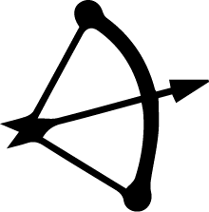
引力を使って効率よく敵を倒せ！
敵の倒し方
敵の種類と特徴
アーチャー
ランサー
プレイヤーが近づくと矢を撃ってくるぞ！
撃ってきた矢は引力で
吸い取ることも!?
プレイヤーが近づくと
突進を仕掛けてくるので
気を付けよう！
１体では与えるダメージが少なく、時間がかかってしまうが
引力の有効範囲に敵を多く入れると
入れた数分だけ敵に多くダメージを与えることができるぞ！
この時に、枠内にいる一番HPを
消費している敵にHPは統一されるぞ！
敵を倒すとポイントがもらえるので、固めて一気に倒そう!!
シールダー
ノーマル
シールド
モード
シールドモードのときは
引力の影響を受けないので
注意が必要だ！
プレイヤーが近づいても
何もしないが
触れるとダメージが入るぞ

